Slide 1
Assistance humanitaire à l’Ukraine SUPPORT MEDICAL ET TRAUMATOLOGIQUE 21-APR-2022
POC: Luc ROMBOUT +32 477 67 63 22 -- luc.rombout.rotary@camail.be

Slide 2
Notre support à l’Ukraine
Collaboration of:
CIP Belgique-Ukraine (BeLux)
4 districts tBeLux
Collecte organisée par les Rotary Clubs
Hôpital Sans Frontière
Centre de coordination rotarien en Ukraine
Rotary Clubs ukrainiens

Slide 3
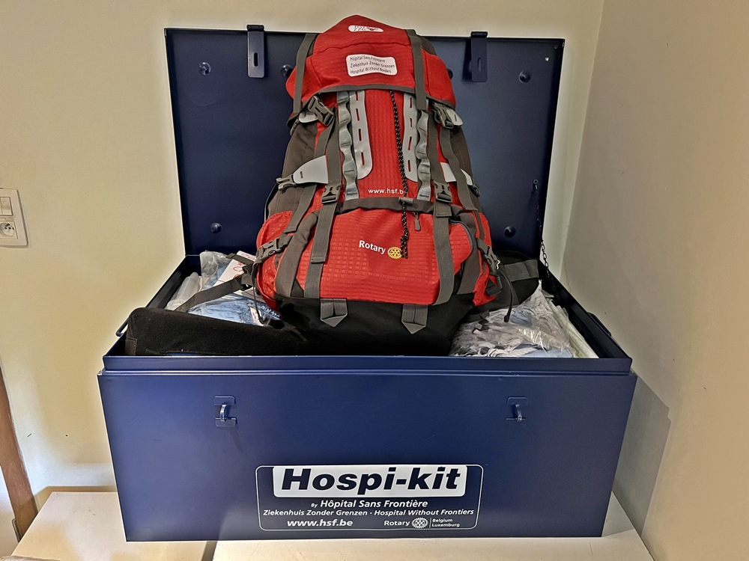
Focus HOSPIKITS
Achat, transport, livraison de fournitures médicales et de traumatologie aux équipes médicales en Ukraine
HospiKits (Sacs à dos €1000 & Coffret Hôpital de campagne €4000)
Fournitures médicales séparées (instruments et médicaments d’urgence)
Gestion et distribution en Ukraine par les Rotariens ukrainiens (postes médicaux et hôpitaux de campagne)

Slide 4
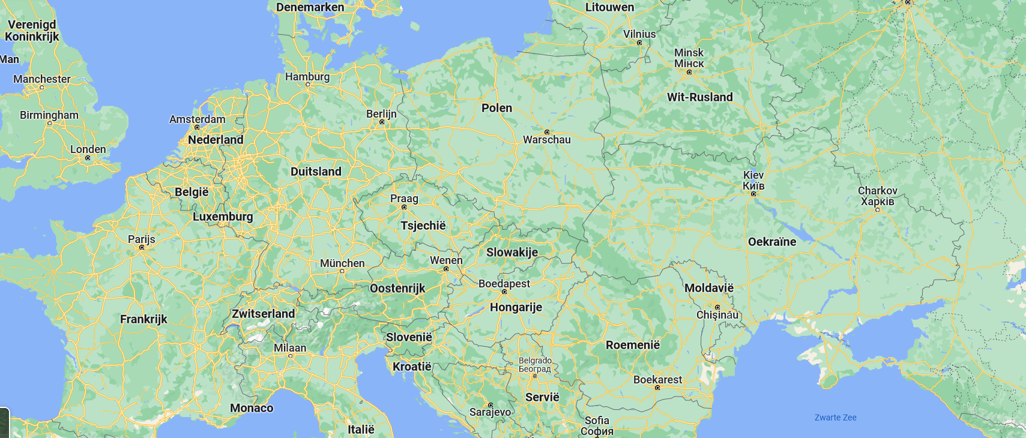
Transport path
SPOC: UKR Tpt coordinator
SPOC: UKR Rotary Coord Centre
Tpt via HSF-ZZG
Tpt via trusted transporter
Tpt via Rotary UKR
Heysel 11
(BXL)
HSF-ZZG
(Champion)
Lutsk
SPOC: Laura
Odessa

Slide 5
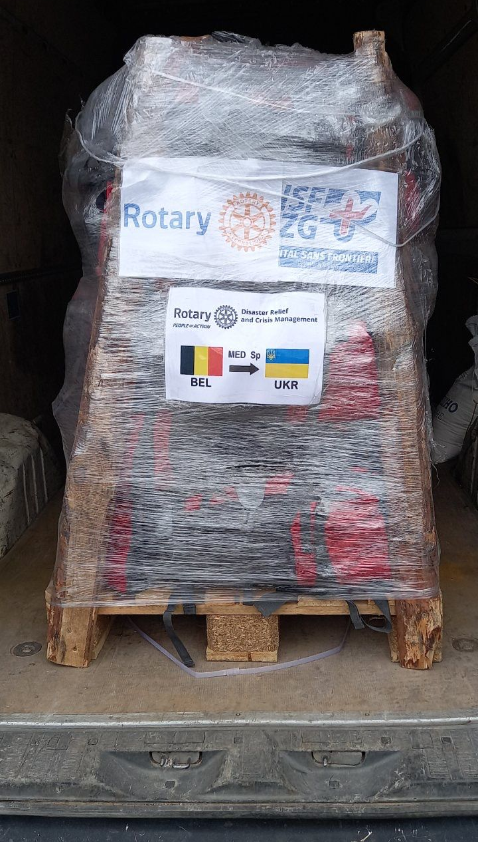
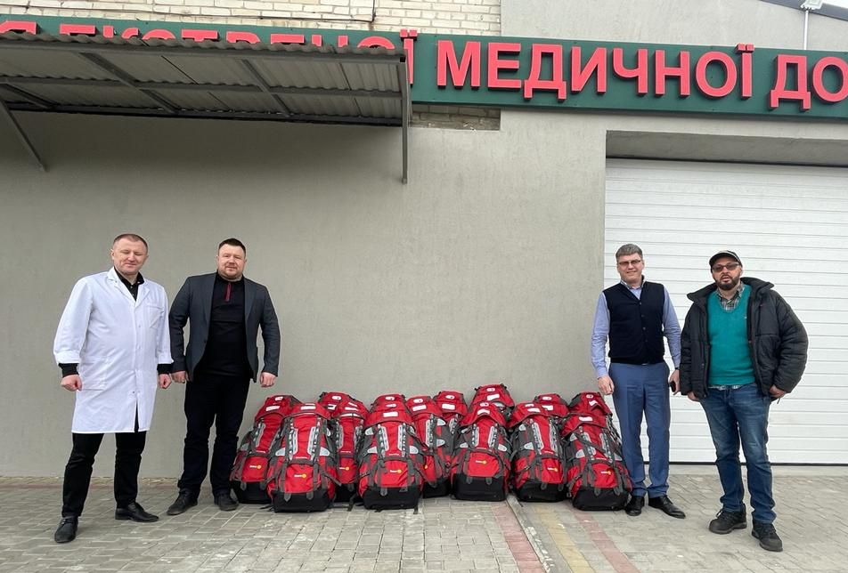
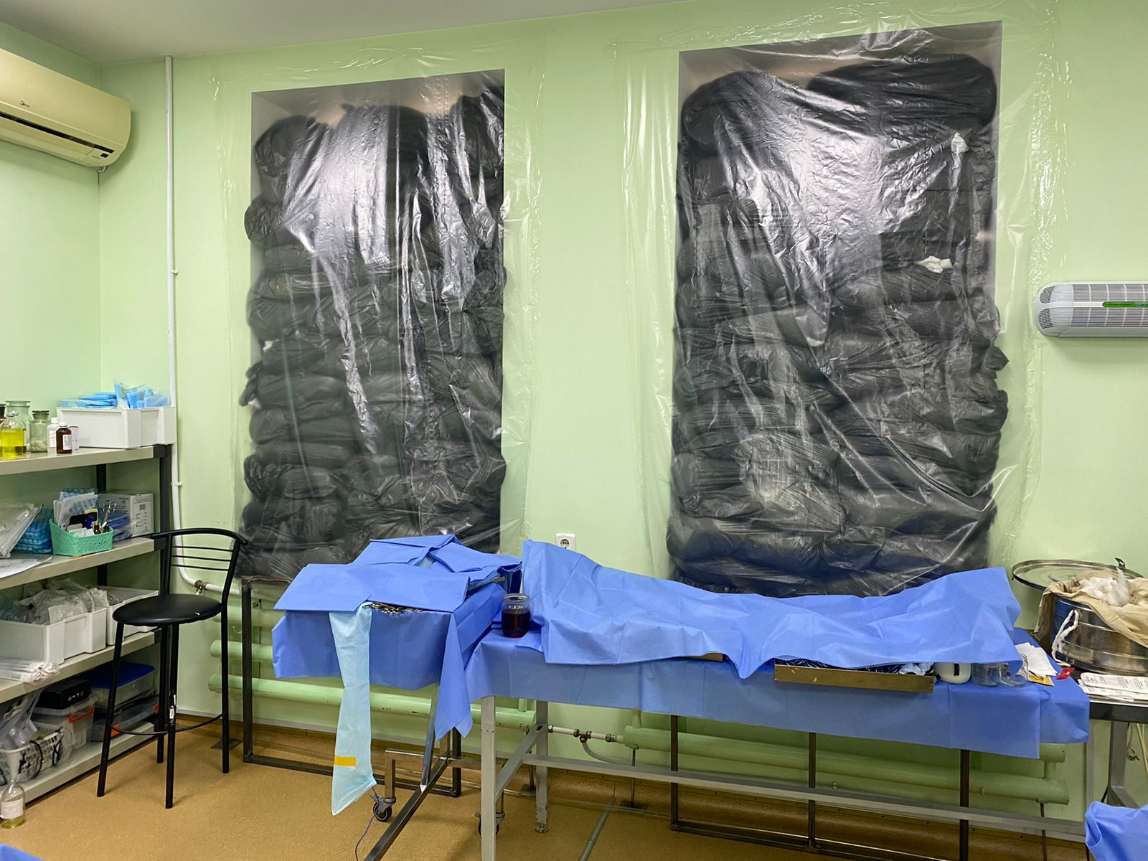
Transport de sacs à dos à Kiev et à Kharkiv
Protection d’une pièce contre les bombes
Arrivée des premières palettes à Lutsk
Communication en visio avec les responsables hospitaliers rotariens

Slide 6
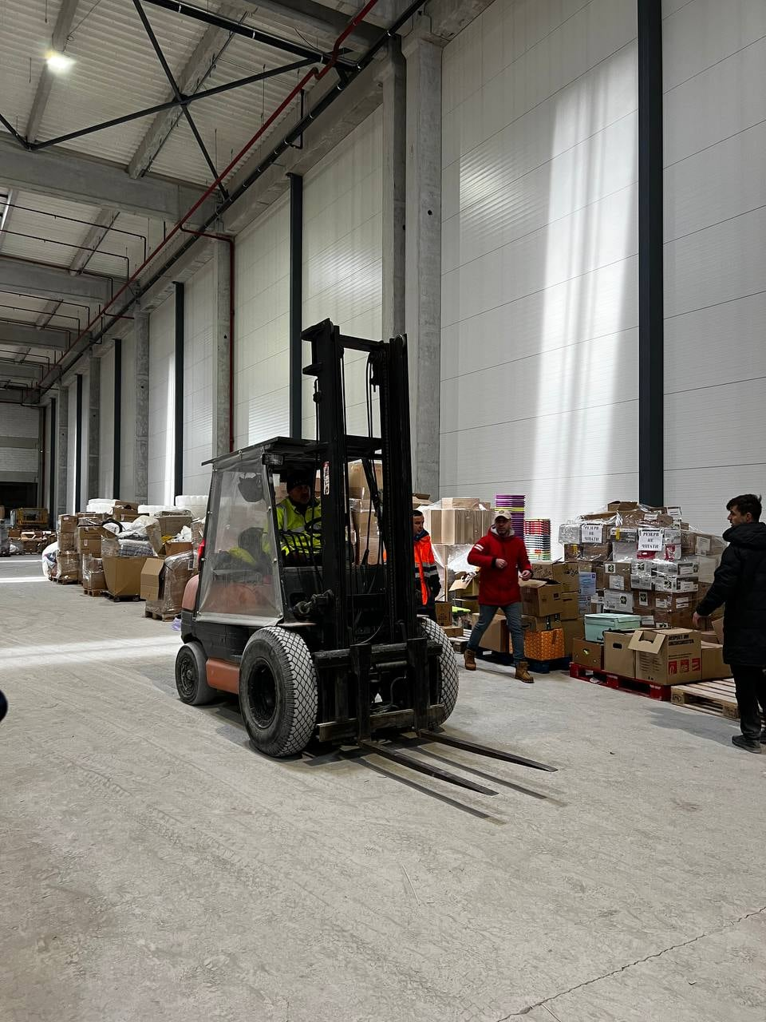
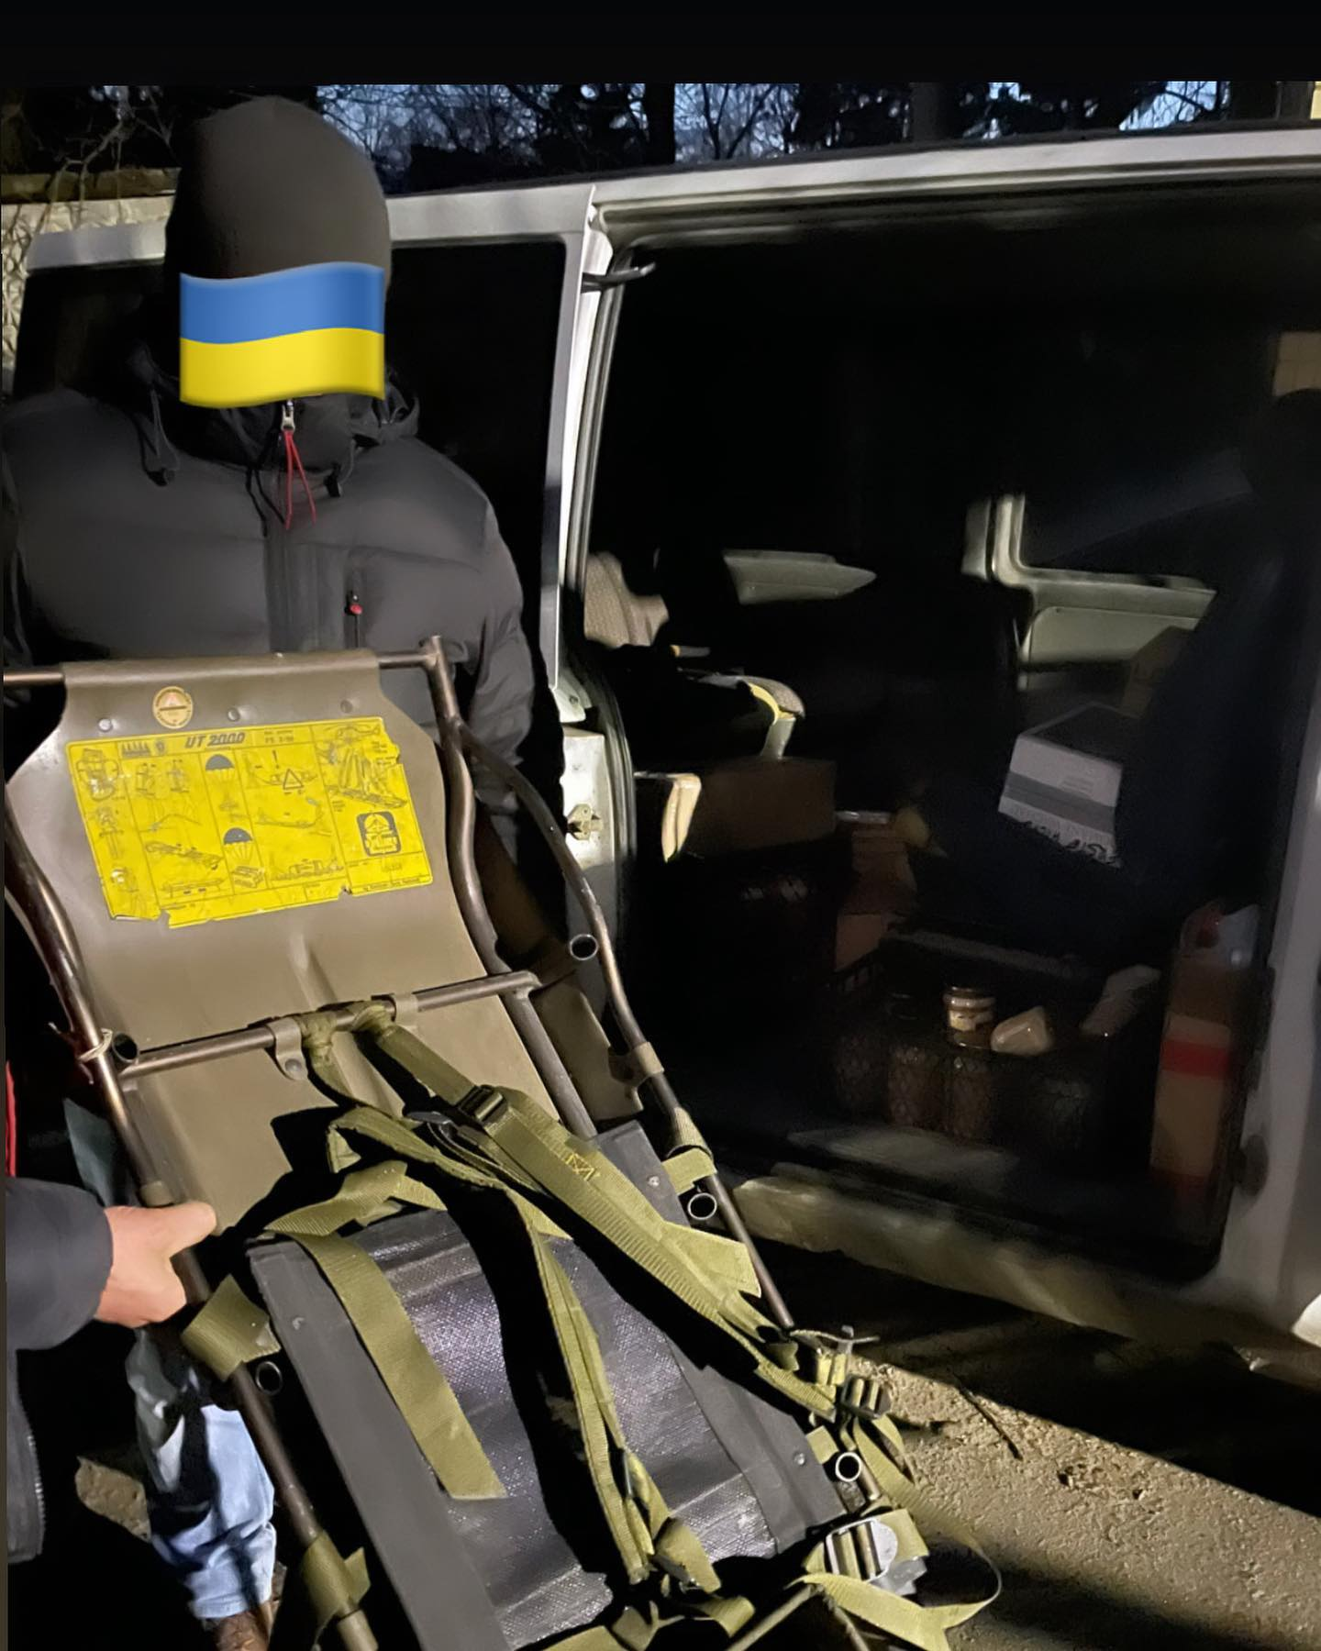
Un des dépôts entièrement contrôlés par les équipes rotariennes
Livraison nocturne aux emplacements de 1ère ligne.

Slide 7
Toute notre assistance est fournie sur une base humanitaire neutre.
Toutes les parties impliquées s’engagent à respecter les Conventions de Genève.
(*) ainsi, les membres blessés des forces armées doivent recevoir des soins médicaux, quelle que soit leur nationalité.

Slide 8
Merci!
дуже тобі дякую

